Slide 1
前讲回顾
需求
供给
供求均衡与价格决定
供求变化与均衡价格变动

Slide 2
第3讲 弹性理论
一、需求弹性
二、供给弹性
三、弹性理论的应用

Slide 3
1. 需求弹性 (Elasticity of Demand)定义
需求弹性：用来衡量消费者对商品价格、替代品价格、收入等变量变动的反应程度
需求价格弹性（Price Elasticity of Demand）：衡量需求量对价格变动的反应程度，即某种商品需求量变动的百分比与其价格变动的百分比之比。

Slide 4
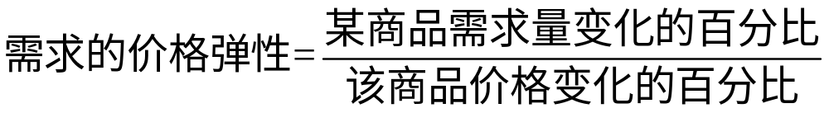
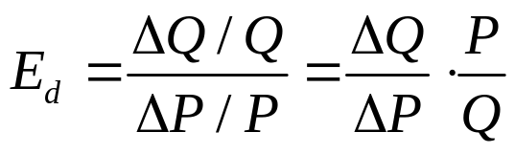
1.1 需求价格弹性计算
由于E_{d}是由价格与需求量各自变化的百分比决定，因而E_{d}的数值与选用的计量单位无关。
根据需求定律，商品的需求量与其价格反向变动，因此E_{d}一般为负值。

Slide 5
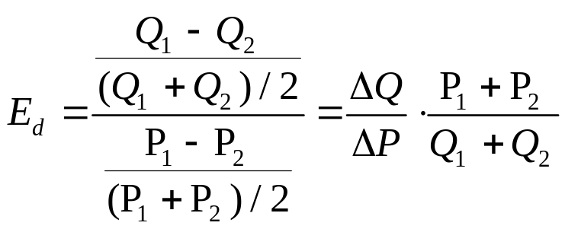
1.2 弧弹性计算
弧弹性：需求曲线上两点之间弧的弹性
P
D
P₁
A
P₂
B
o
Q₁
Q₂
Q

Slide 6
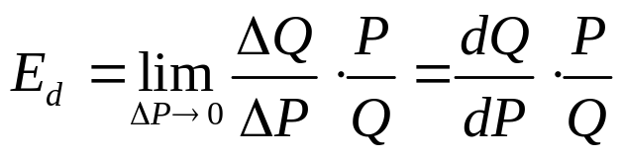
1.3 点弹性计算
点弹性：需求曲线上某一点的弹性。
P
D
P₁
E
o
Q₁
Q

Slide 7
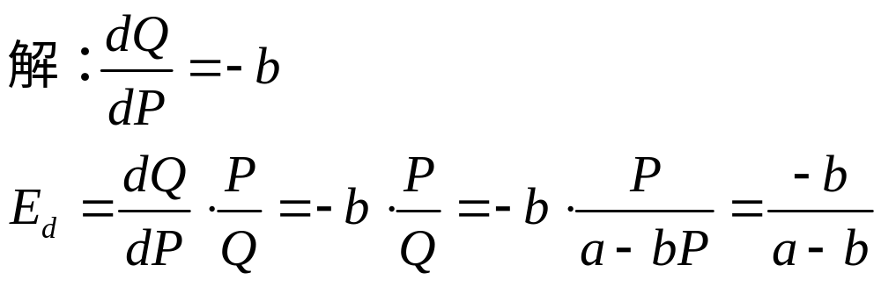
1.4 点弹性计算：函数形式
需求函数：Qd =a-bP (a、b为常数，b>0)，求P=1时的点弹性。

Slide 8
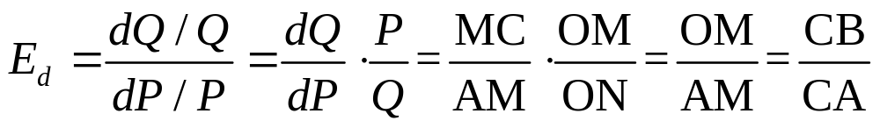
1.5 直线型需求曲线上的弹性变化
P
Ed=1要求 CB=CA，所以，C为AB的中点
A
线段AC： |Ed|>1
中点C： |Ed|=1
线段CB： |Ed|<1
C
M
o
N
B
Q

Slide 9
1.6 弹性对总收益的影响
P
|Ed|>1,降价收益增加，涨价收益减少；
|Ed|<1,降价收益减少，涨价收益增加。
D
P₁
A
B
P₂
C
•
P₃
E
F
P₄
o
Q₁
Q₂
Q₃
Q₄
Q

Slide 10
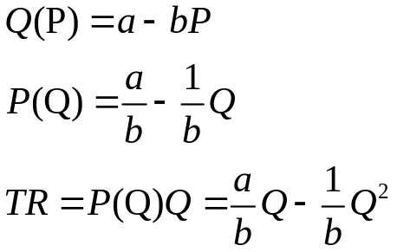
1.6 弹性对总收益的影响
|Ed|>1,TR是Q的增函数；
|Ed|=1,TR达到最大值；
|Ed|<1,TR是Q的减函数。
P
D
a/b
︱ Ed︱>1
︱ Ed︱=1
︱ Ed︱<1
O
Q
a/2
a
TR
需求富有弹性，则价格与销售总收益成反方向变动；
需求缺乏弹性，则价格与销售总收益成正方向变动。
O
a/2
a
Q

Slide 11
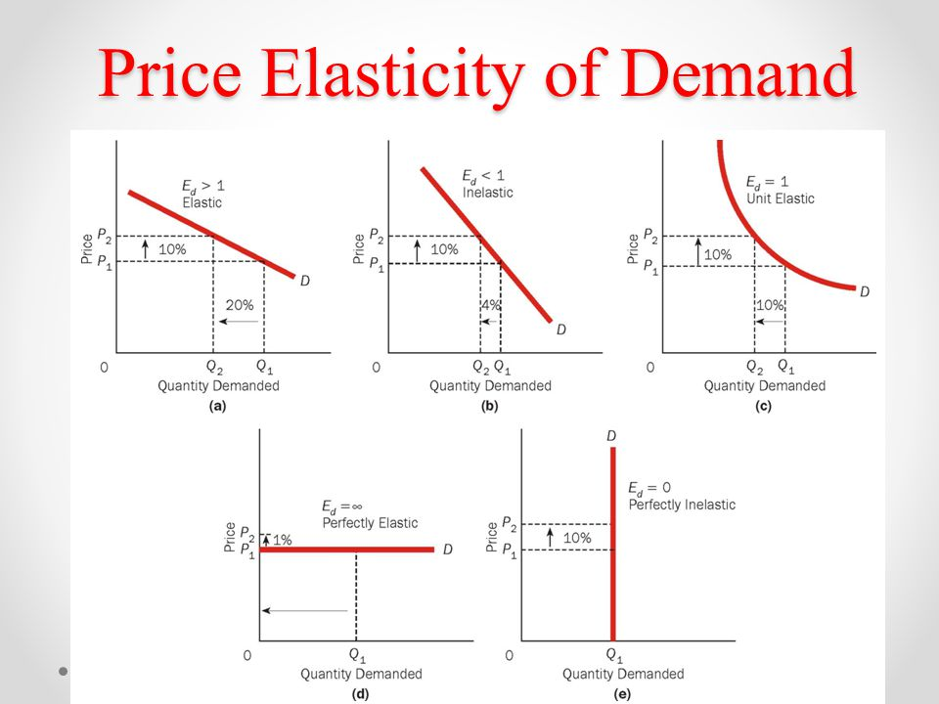

Slide 12
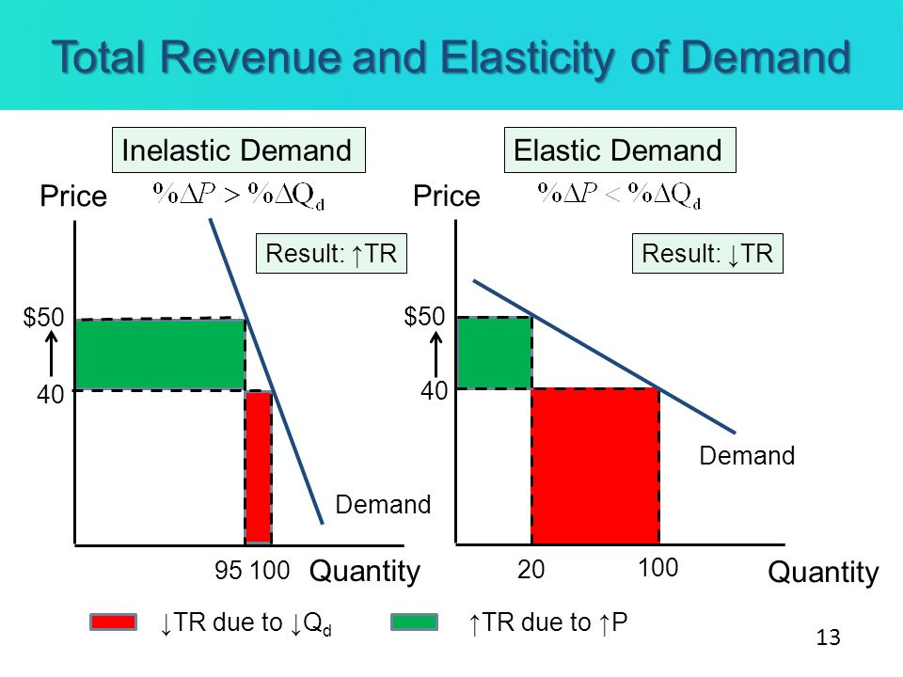

Slide 13
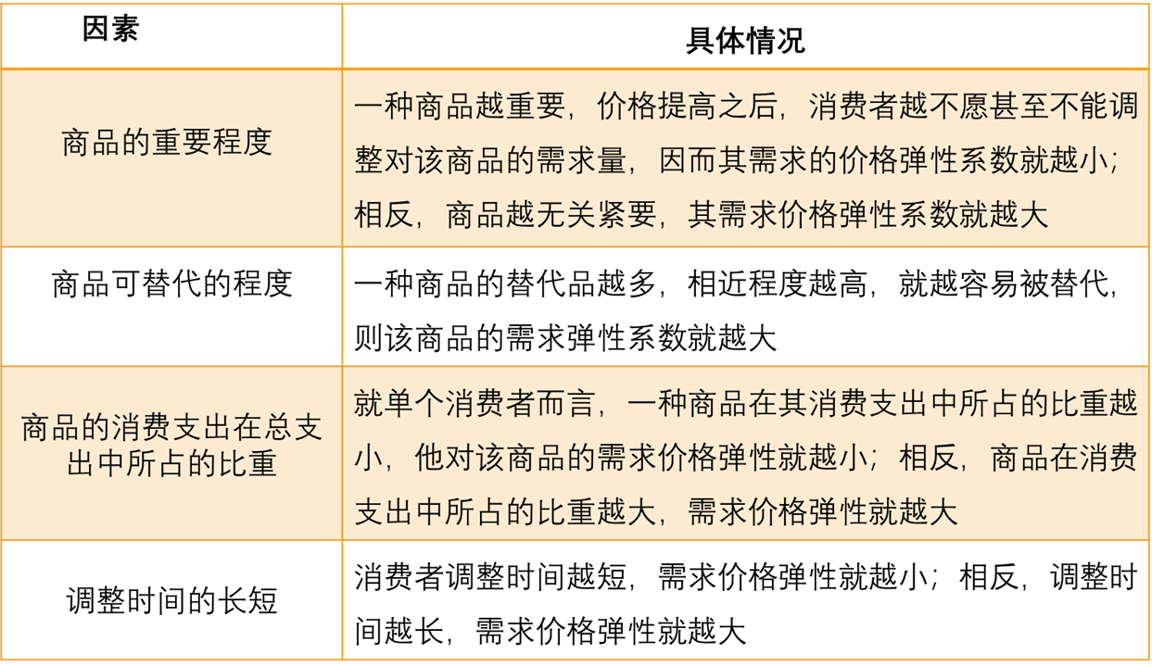
1.7 需求价格弹性的影响因素

Slide 14
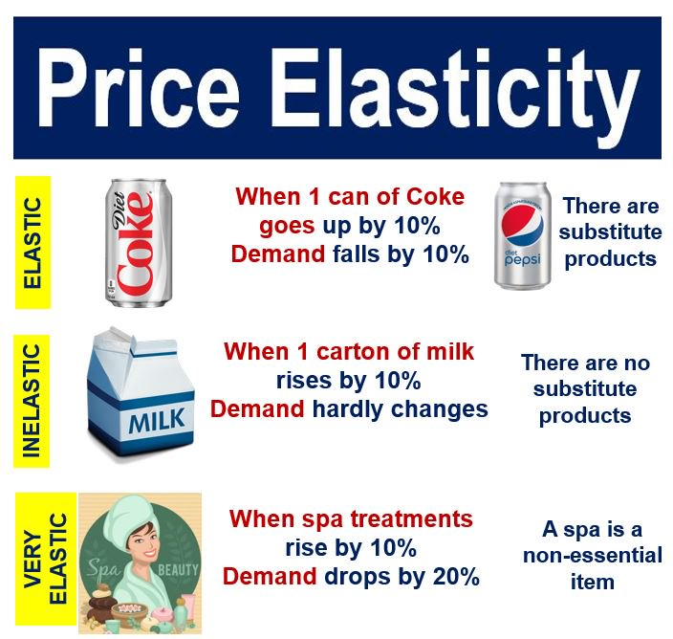

Slide 15
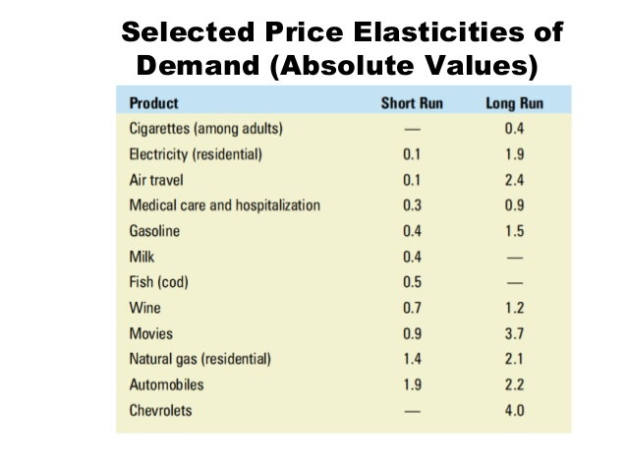

Slide 16
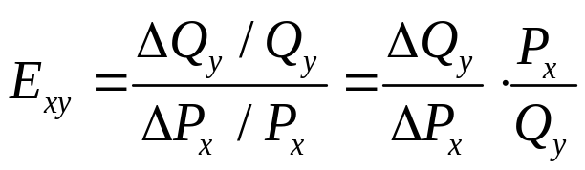
1.8 需求交叉价格弹性定义与计算
定义：一种商品需求量变动的百分比与引起该商品需求变动的另一种商品价格变动的百分比之比。
公式：
分类：Exy>0，替代品； Exy<0，互补品。

Slide 17
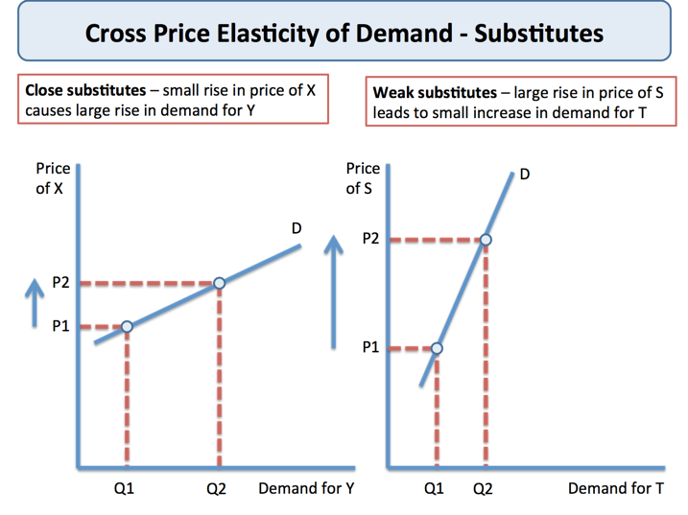

Slide 18
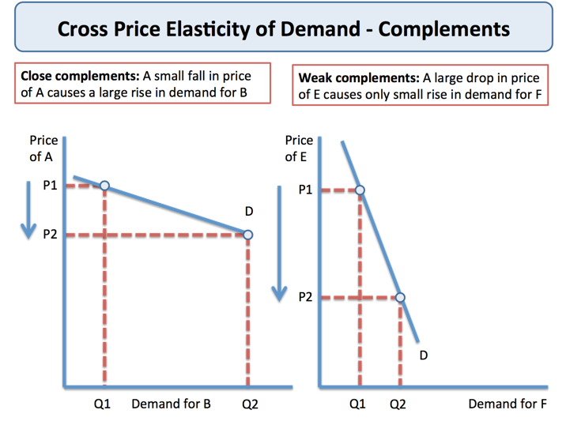

Slide 19
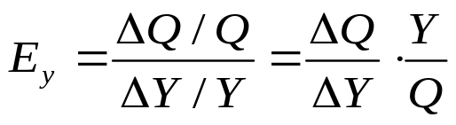
1.9 需求收入弹性定义与计算
定义：需求收入弹性是指某种商品需求量变动的百分比与收入变动的百分比之比。
公式：
分类： Ey<0，低档商品
Ey>0，正常商品
0< Ey<1，必需品
Ey>1，奢侈品

Slide 20

2. 供给（价格）弹性定义与计算
定义：供给价格弹性是指某种商品供给量变动的百分比与其价格变动的百分比之比。
公式：

Slide 21
2.1 弧弹性计算
弧弹性的计算：供给曲线上两点之间的弹性。
S
P₁
P₂
o
Q₂
Q₁
Q

Slide 22
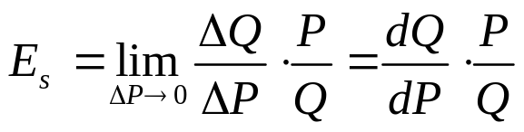
2.2 点弹性计算
点弹性：供给曲线上某一点的弹性。
P
S
P₁
o
Q₁
Q

Slide 23
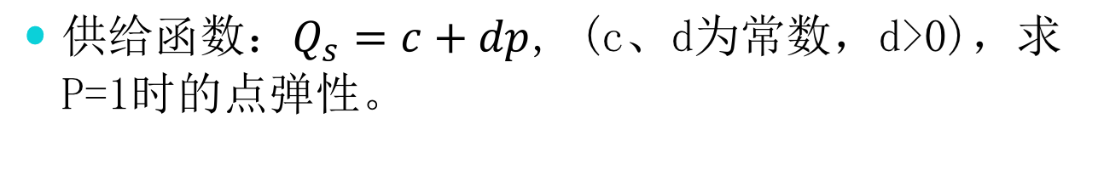
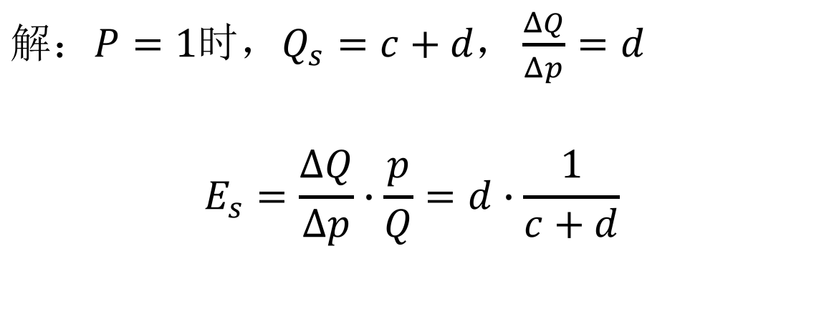
2.3 点弹性计算：函数形式

Slide 24
2.4 各种供给曲线的弹性
①Es=0，供给完全无弹性
②0<Es<1，供给缺乏弹性
③Es=1，供给具有单位弹性
④1<Es<∞，供给富有弹性
⑤Es=∞，供给有无限弹性

Slide 25
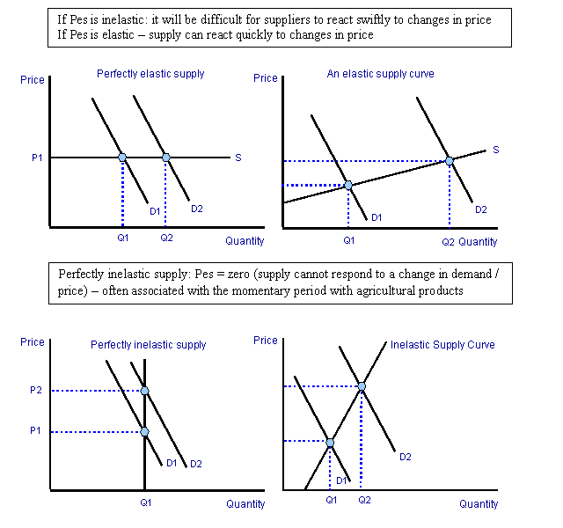

Slide 26
2.5 影响供给弹性的因素
生产技术类型：一般生产技术越复杂，技术越先进，机器设备占用越大，生产周期越长，供给弹性越小。
生产能力的利用状况：拥有多余的生产能力越多，供给弹性越大。
生产成本：产量变化引起的成本变化越小，供给弹性越大。
生产者调整供给量的时间。一般短期弹性较小，长期弹性较大。

Slide 27
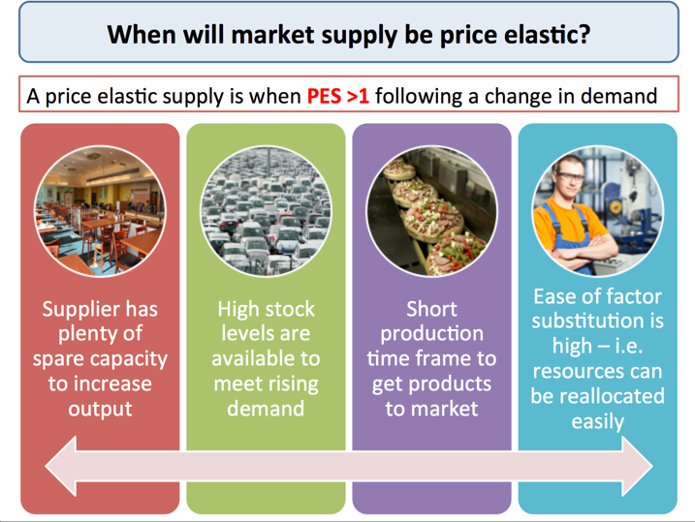

Slide 28
3.1 弹性应用：农业技术进步的影响
p
D
S₁
S₂
农民的状况变好了吗？
为什么新技术仍然会采用？
对农业人口产生何种影响？
P₁
E₁
P₂
E₂
o
Q
Q₁
Q₂

Slide 29
3.2 弹性应用：为什么会出现谷贱伤农？
p
D
S₁
S₂
粮食的需求价格弹性较小
P₁
E₁
P₂
F
E₂
o
Q
Q₁
Q₂

Slide 30
3.3 弹性应用：税收效应分析
P
S₁
D₀
D₀
S₀
E₁
P’₁
需求弹性越小，消费者负担的税收部分越大
P₁
E₁
t
P₀
E₀
P’₂
P₂
o
Q
Q₁
Q’₁
Q₀

Slide 31
3.3 弹性应用：税收效应分析
P
S
向买者征税的结果：买者和卖者共同分摊税收负担。谁承担的税收重，取决于需求曲线的弹性。当需求曲线缺乏弹性时，买者承担的税收重；当需求富有弹性时，卖者承担的税收重
P1
P₀
E₀
P₂
E₂
D₀
D₁
（需求的减少）
O
Q
Q₂
Q₀
卷烟数量
P1是买者支付的价格，P2是卖者得到的价格
买者承担的税收是P1-P0，卖者承担的税收是P0-P2。当需求曲线缺乏弹性时，卖者承担的税收重；当需求曲线富有弹性时，卖者承担的税收重。

Slide 32

例题：向卖者征税的情况
P
S_{T}
税后： P_{D}=160-2Q_{D}
P_{S}=-40+2Q_{S}
P_{T}= P_{S} +T
P_{D} = P_{T}
解得：Q=45； P=70
生产者得到的净价格：
70–20=50美分
生产者实际负担的税收：
60–50=10美分
其余税收由消费者负担。
D
20美分
S
70
●
60
●
50
●
O
45
50
Q
税前：
P_{D} =160-2Q_{D}
P_{S}= -40+2Q_{S}
解得：
Q=50 P=60

Slide 33



3.4 弹性应用：蛛网模型
适用分析对象：有生产周期的产品。
基本假设：
(1)市场上有众多生产者；
(2)本期的供给量取决于上期的价格 ；
(3)本期的需求量取决于本期的价格 ；
(4)市场均衡条件是供给等于需求 。
三种类型：收敛型蛛网、发散型蛛网、稳定型蛛网

Slide 34
3.4.1 收敛型蛛网
P
S
D
P₁
P₃
P*
E
P₂
P₀
o
Q
Q₁
Q₃
Q*
Q₄
Q₂

Slide 35
3.4.2 发散型蛛网
P
D
S
P₂
P₀
P*
E
P₁
P₃
o
Q
Q₄
Q₂
Q*
Q₁
Q₃

Slide 36
3.4.3 稳定型蛛网
P
S
D
P₃
P₁
P*
E
P₂
P₀
P₀
o
Q
Q₁
Q*
Q₂
Q₃
Q₄

Slide 37
3.3.4 三类蛛网模型的条件
收敛型蛛网的条件：供给弹性<需求弹性
发散型蛛网的条件：供给弹性>需求弹性
稳定型蛛网的条件：供给弹性=需求弹性

